Slide 1
Chacun, À son niveau, est responsable HSE
Formation Sécurité des Nouveaux Embauchés
Module TCG 4.4

Slide 2
Les OBJECTIFS DU MODULE
A l’issue de ce module :
Vous aurez compris ce que signifie Culture Sécurité et ce que cela signifie chez Total.
Vous connaîtrez votre rôle : prendre des décisions en respectant et s’appuyant sur les règles et les consignes.

Slide 3
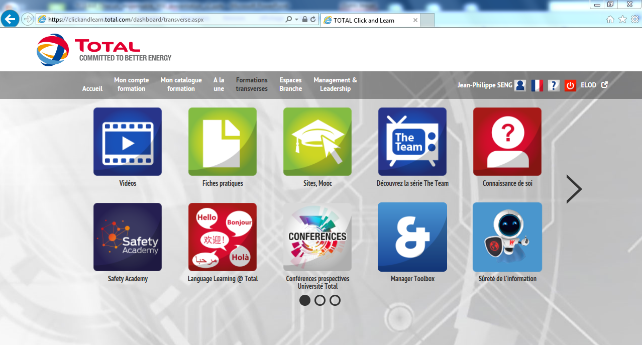
Safety academy

Slide 4
E-learning

Slide 5
Qu’est ce qu’une culture de sécurité ?

Slide 6
Les 4 types de culture sécurité

Slide 7
Les 4 types de culture sécurité
Des procédures, modes opératoires, consignes … sont privilégiés et font partie d’un système de management.

Slide 8
Les 4 types de culture sécurité
Des échanges de bonnes pratiques entre personnels d’un même métier (compagnonnage sur le terrain par les plus expérimentés)

Slide 9
Les 4 types de culture sécurité
Fondée sur l’idée que certaines activités sont dangereuses et que l’on ne peut éviter les victimes.

Slide 10
Les 4 types de culture sécurité
Basée sur l’idée que la Sécurité doit être présente dans tous les secteurs de l’entreprise ou de l’organisation et qu’elle est la responsabilité partagée par tous les acteurs. Le mode de management privilégié est plus participatif.

Slide 11
Avantages / inconvénients
Culture managériale
Culture métier
Selon vous, quels sont les avantages et les inconvénients de chacune de ces cultures?

Slide 12
Total vise une culture sécurité intégrée

Slide 13
Total vise une culture sécurité intégrée
Le meilleur de la Culture Métier et de la Culture Managériale :
Règles disponibles.
Les règles ont été éprouvées.
Le contexte d’application des règles est connu lors de sa rédaction.
Les personnes sont impliquées dans l’application des règles.
Des personnes compétentes et expérimentées sont toujours en place et travaillent dans les bonnes conditions pour analyser les situations.
Un Tiers peut être contacté pour une analyse indépendante.
Les personnes ont les moyens et l’autorité d’agir dans toutes les situations.

Slide 14
Je m’engage pour ma propre sécurité
Connaître son rôle
Être attentif, vigilant, éveillé
Ne pas se laisser guider par la routine
Ne pas craindre – assumer
S’engager, respecter et appliquer les règles de bases, être proactif et signaler les anomalies
Accepter les remarques et les encourager; accepter aussi les critiques :
Quelque soit le niveau hiérarchique
Quelque soit l’employeur
Quelque soit le métier
POUR MOI

Slide 15
Je m’engage pour la sécurité de mon collègue
Intervenir
Ne pas craindre de me prononcer
Ne pas rester passif face à une situation
Être convaincu de mon utilité
Me dépasser
M’exprimer et écouter
Partager mon expérience et mes compétences
POUR TOI

Slide 16
Je m’engage pour la sécurité de tous
Etre conscient des risques qui nous entourent :
Toi
Moi
Nos collègues
Nos riverains
Nos amis
Nos familles
…
POUR TOUS

